Slide 1
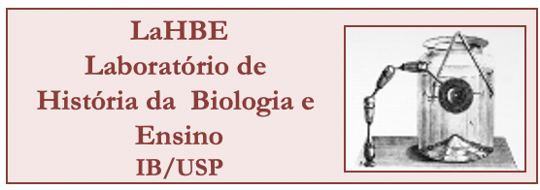
Para um quadro conceitual da biologia - Samuel Scheiner
Reunião Equipe Biologia - Bandeirantes
21/10/2020
Maria Elice de Brzezinski Prestes
Laboratório de História da Biologia e Ensino
https://lahbe.ib.usp.br/
Legenda

Slide 2
Samuel M. Scheiner
ISHPSSB & ABFHiB Meeting
Instituto de Biociências - USP
18/07/2017

Slide 3
Questão 1
Papel do quadro de conceitos e teorias na ciência
Scheiner inicia o texto expondo argumentos indicadores do papel de um "quadro explícito de conceitos e teorias" na ciência:
Acelera o "progresso" [desenvolvimento] da ciência
É parte intrínseca da ciência: nunca existiu ciência ateórica, embora com frequência esse quadro não seja bem articulado ou explícito
Clarifica o pensamento: conduz a um mínimo de formalidade na interpretação dos dados, arbitrando disputas científicas
Revela suposições escondidas em modelos ou experimentos específicos.
Mostra conexões entre as disciplinas, o que é particularmente importante para orientar trabalhos inter e transdisciplinar
Define pesquisa de risco ou inovadora
Esclarece questões centrais sendo tratadas numa empreitada científica
Foto: Star Walk 2
Desenvolva brevemente um exemplo que vincule um desses papéis a um dado quadro de conceitos e teorias científicas.

Slide 4
Questão 2
Teorias biológicas
Ao citar três exemplos de teorias biológicas (Teoria das ilhas, biogeográficas, Teoria da evolução e Teoria da ecologia), Scheiner retoma o famoso aforismo de Dobzhansky, de que nada faz sentido na biologia exceto à luz da evolução, mas defende uma posição diferente. Descreva brevemente a posição de Scheiner e desenvolva um argumento contrário à posição de cada um desses dois autores.
Foto: Keynote

Slide 5
Dobzhansky: nada faz sentido na biologia, exceto à luz da evolução
Scheiner: evolução é apenas um dos diversos domínios dentro da biologia; os domínios da biologia se interceptam e interagem, e nenhum possui precedência sobre os demais (Griesemer 2006).

Slide 6
As teorias da biologia só ficam claras quando explicitadas.
A discussão dessas teorias pode mudar o modo como ensinamos biologia.

Slide 7
Questão 3
A teoria da evolução como exemplar
3. Scheiner propõe analisar a teoria da evolução segundo um domínio geral, sete princípios fundamentais, uma rede de teorias mais específicas (como a seleção natural), e modelos (como familiar breeder`s equation).
Teoria formulada como um conjunto de afirmações constituídas por conceitos e generalizações confirmadas sobre padrões e processos evolutivos.
Foto: MEBP, jan 2020

Slide 8
Domínio
Os padrões intergeracionais das características dos organismos, incluindo causas e consequências
Princípios
1. As características dos organismos mudam ao longo das gerações (descendência com modificação).
2. As espécies dão origem a outras espécies (especiação).
3. Todos os organismos são ligados por descendência comum (origem comum).
4. A evolução ocorre por processos graduais (gradualismo).
5. A variação entre organismos de uma espécie, em seus genótipos e fenótipos, é necessária para a mudança evolutiva (variação).
6. A mudança evolutiva é causada primariamente por seleção natural (seleção natural).
7. A evolução depende das contingências (contingência).
Adaptado de Kutschera & Niklas, 2004.
Notes:
stasis refers primarily to a relative lack of evolutionary change over a long period during the history of a species. It is one of the key facets of macroevolution, or evolution that takes place at or above the level of the species.
This formulation of a theory as a set of
statements consisting of concepts and confirmed generalization is in line with how
many philosophers view theories (van
Fraassen 1980; Giere 1988; Beatty 1997;
Longino 2002; Pickett et al. 2007; Wimsatt
2007; del Rio 2008; NRC 2008), and is similar to the presentation by Darwin.

Slide 9
Questão 4
A estrutura e papel da teoria
4. A definição que Scheiner propõe e adota é a de que "teorias são estruturas hierárquicos que conectam amplos princípios gerais a modelos altamente específicos”, por meio de teorias constitutivas (ou famílias de sub-teorias).
Foto: Keynote
Notes:
O termo foi cunhado em 1840 por William Whewell, criador também do termo cientista. Em um comentário ele declara: "A consiliência de induções ocorre quando uma indução obtida de uma classe de fatos coincide com a indução obtida de outra diferente classe. Assim, consciliência é um teste da verdade dentro da teoria em que ela ocorre".

Slide 10
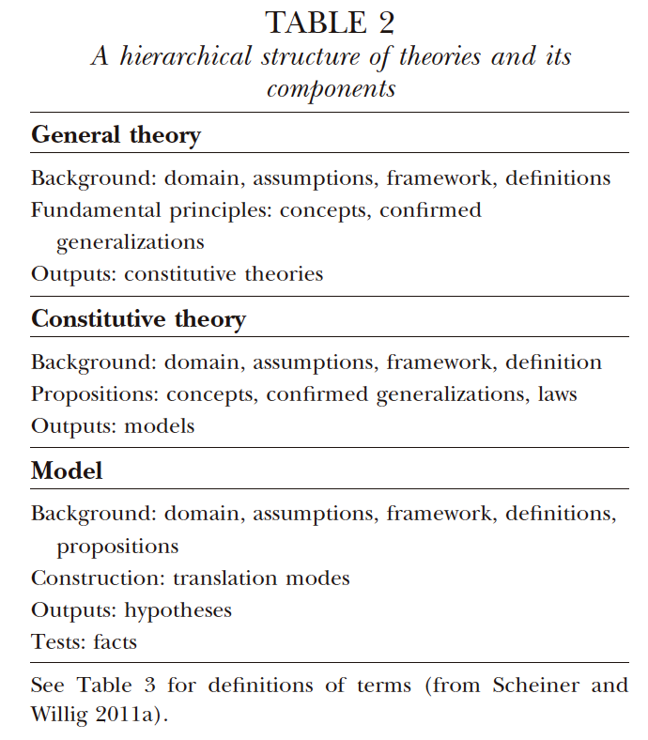
Questão 4
A estrutura e papel da teoria
Foto: Keynote
Notes:
O termo foi cunhado em 1840 por William Whewell, criador também do termo cientista. Em um comentário ele declara: "A consiliência de induções ocorre quando uma indução obtida de uma classe de fatos coincide com a indução obtida de outra diferente classe. Assim, consciliência é um teste da verdade dentro da teoria em que ela ocorre".

Slide 11
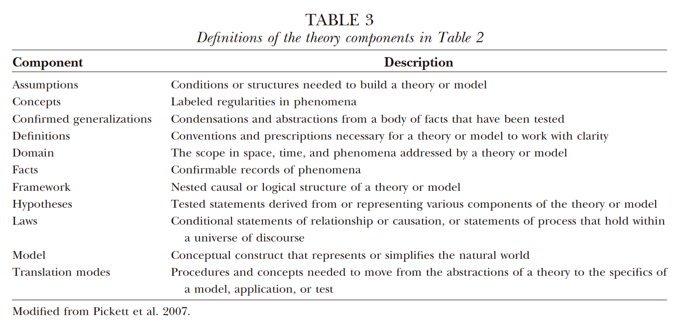
Na Tabela 3, o autor expõe diversos componentes de uma teoria, como conceitos, definições, fatos, leis, modelo etc. Escolha um dos itens abaixo para desenvolver a partir das explicações de Scheiner:
a) diferenças (e semelhanças?) entre teorias e leis
b) de que modo a tipologia é articulada pelo princípio geral da consciliência
c) como ocorre a interdisciplinariedade dentro de uma teoria
d) interações entre os três papéis de uma teoria e os componentes da Tabela 3
Notes:
O termo foi cunhado em 1840 por William Whewell, criador também do termo cientista. Em um comentário ele declara: "A consiliência de induções ocorre quando uma indução obtida de uma classe de fatos coincide com a indução obtida de outra diferente classe. Assim, consciliência é um teste da verdade dentro da teoria em que ela ocorre".

